Slide 1

第二节 行列式的性质
一、 行列式的性质
二、 应用举例
三、 小结和思考题

Slide 2
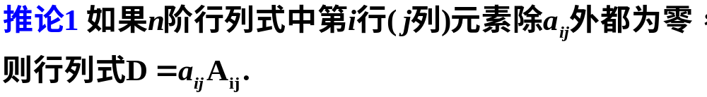
一、行列式的性质
定理1 n 阶行式等于它的任意一行（列）的各元素
与其对应代数余子式的乘积之和，
该定理又称为行列式的按行（列）展开定理

Slide 3
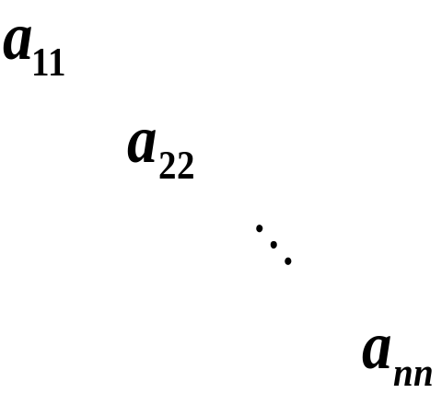
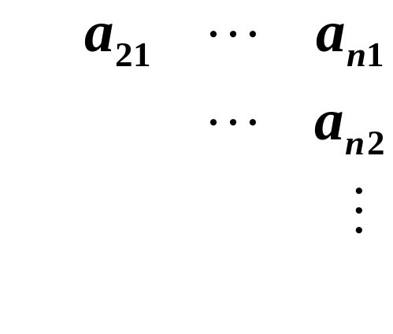
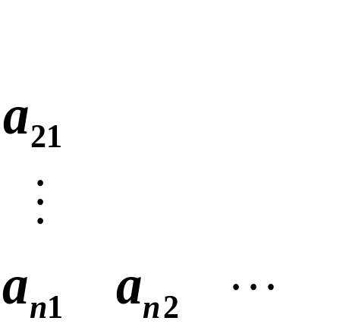







记
行列式 称为行列式 的转置行列式
(或记为 ).

Slide 4
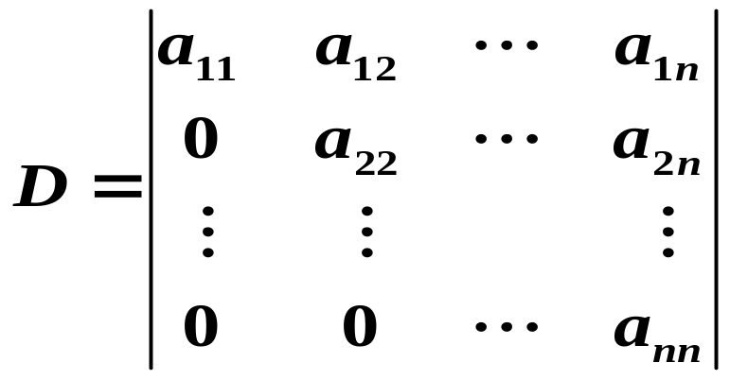
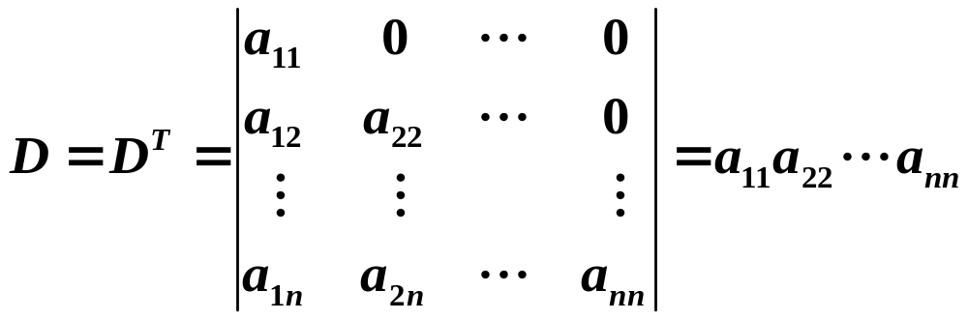
性质1(转置性) 行列式与它的转置行列式相等。
注: 性质1表明，行列式中行与列具有同等的地位，
行列式的性质凡是对行成立的，对列也同样成立，
反之亦然。
例如，上三角行形列式
由性质1得

Slide 5
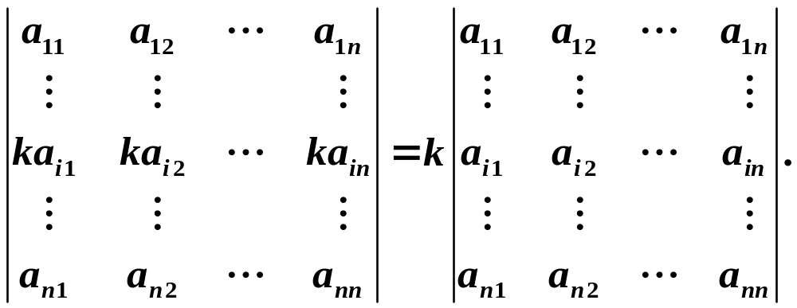
性质2(反号性) 互换行列式两行（列）的元素，
行列式改变符号。
推论1 行列式中有两行（列）对应元素相等，行列
式的值为零．
性质3(倍乘性) 行列式中某一行（列）的所有元
素都乘以同一数 k ，等于用数 k 乘此行列式，即

Slide 6
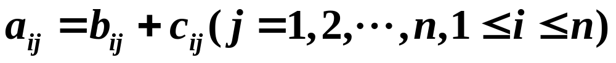
推论1 行列式中某一行（列）的所有元素的公因子
可以提到行列式符号外面．
推论2 若行列式中有一行（列）的元素全为零，则
行列式的值为零．
推论3 若行列式中有两行（列）对应元素成比例，
则行列式的值为零．
性质4 (可加性) 若行列式中某一行（列）的元素
都可分解为另外两个元素之和，即

Slide 7
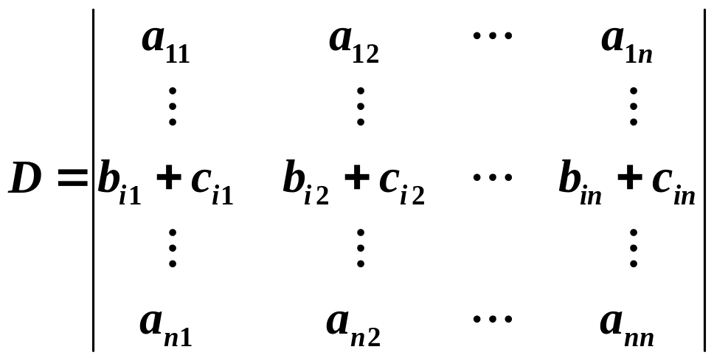
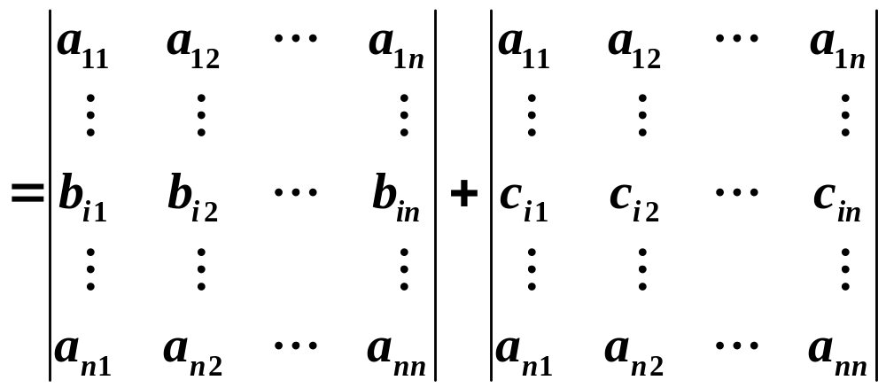
则该行列式可分解为相应的两个行列式之和，即

Slide 8
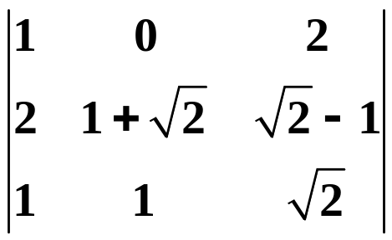
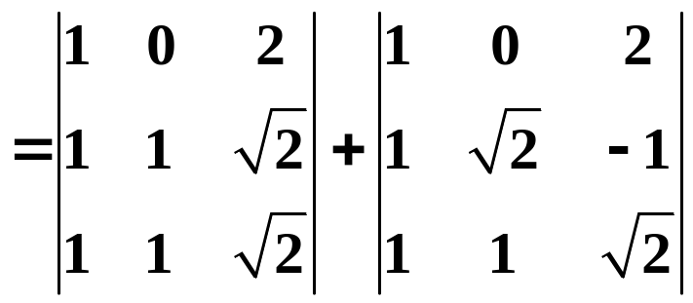
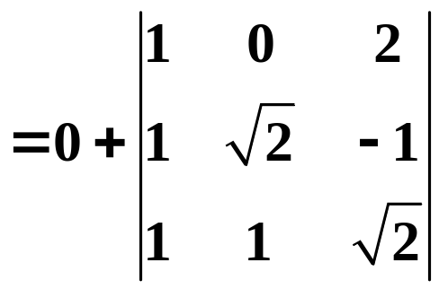
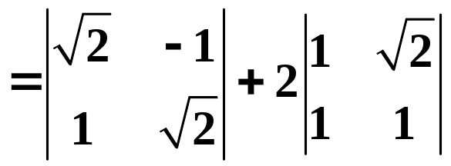
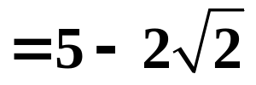
例如

Slide 9
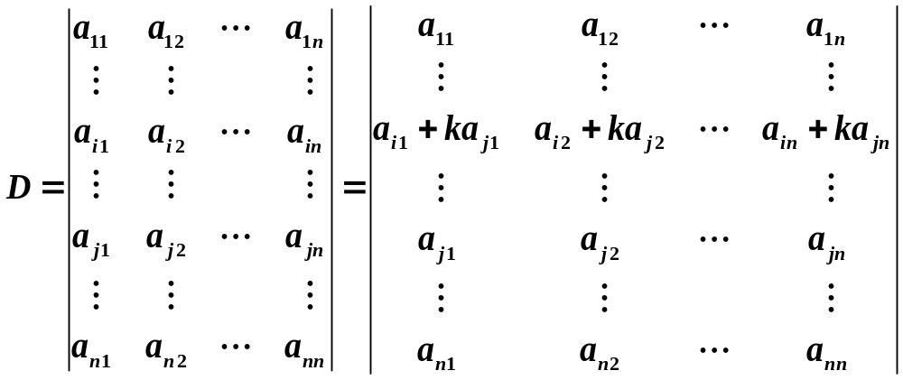
性质5（倍加性） 行列式任一行（列）的各元素同
乘以一个常数 k 后加到另一行（列）对应的元素上，
行列式的值不变，即
注：性质5是简化行列式的基本方法

Slide 10
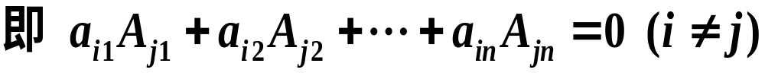
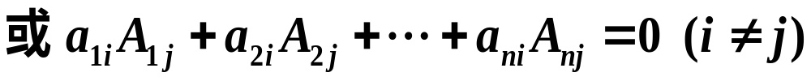
由定理1和上述性质，可推出下面的定理
定理2 行列式中某一行（列）的元素与另一行
（列）的对应元素的代数余子式的乘积之和等
于零.

Slide 11
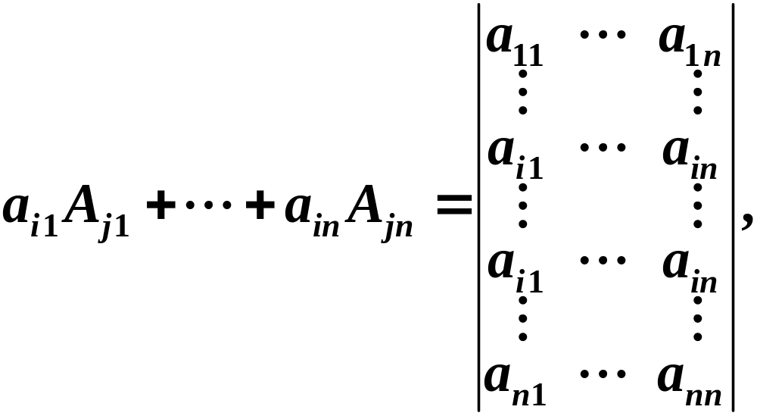


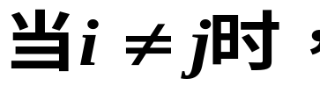
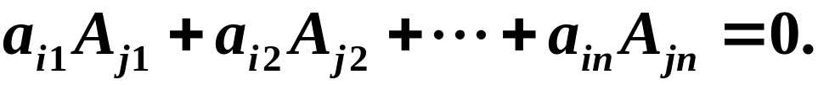
相同
同理

Slide 12
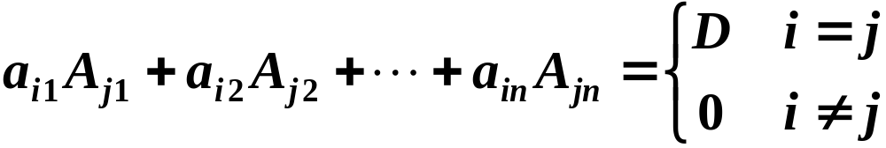

综合定理1和定理2，对于代数余子式有如下
重要结论：
或

Slide 13
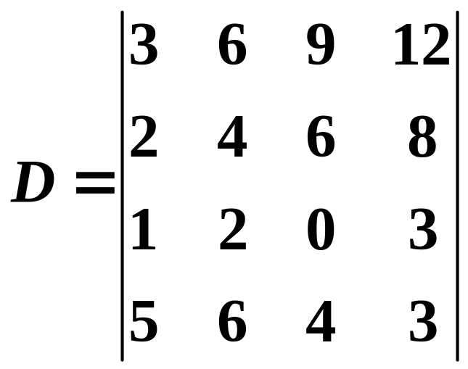
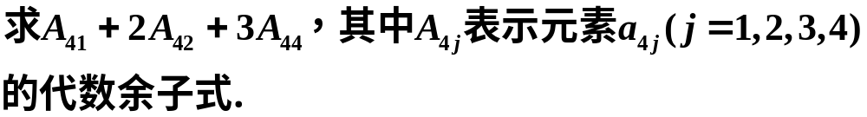
二、应用举例
例1 设行列式

Slide 14
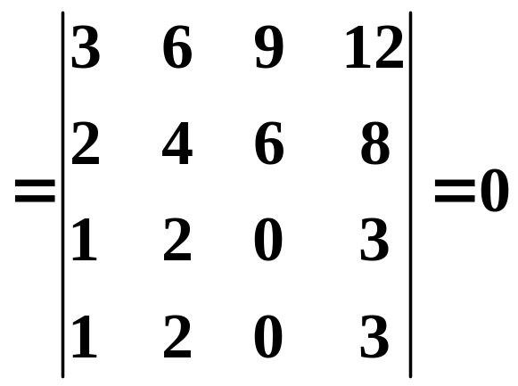
解 根据定理1

Slide 15
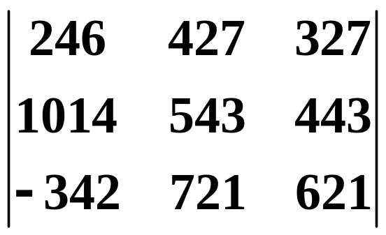
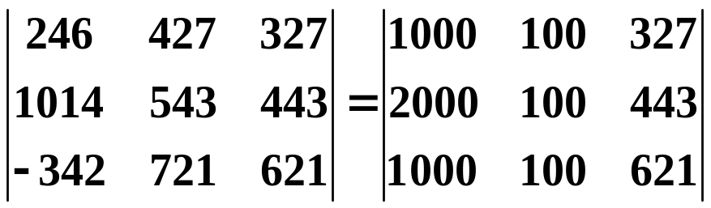
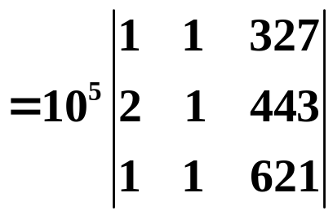
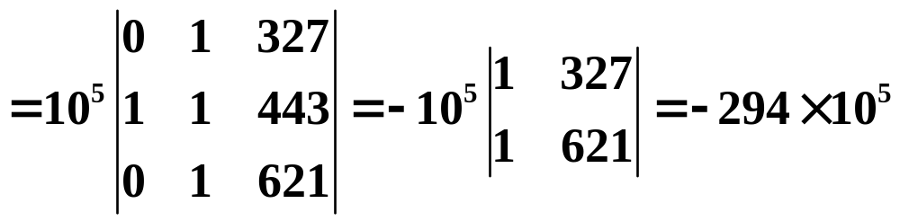
例2 计算行列式
解 由行列式的性质

Slide 16
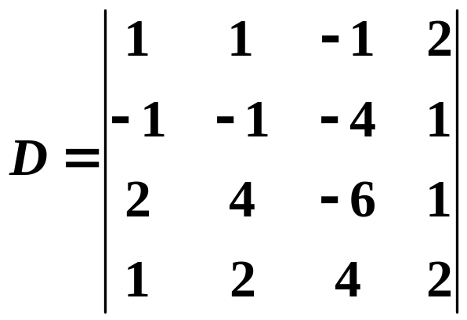
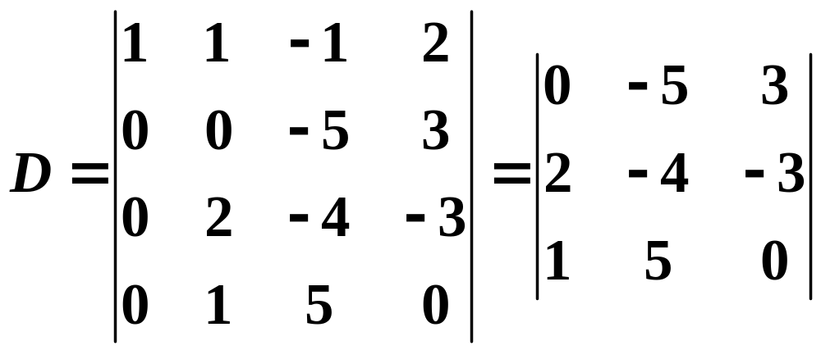
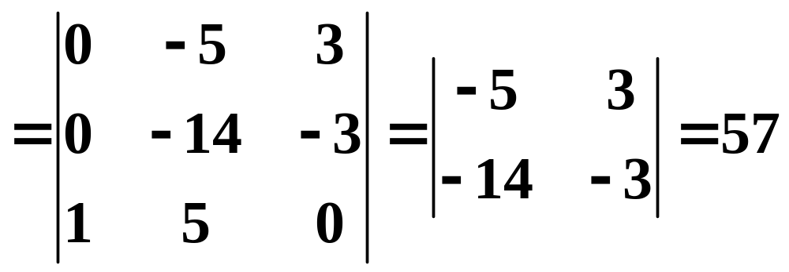
例3 计算行列式
解

Slide 17
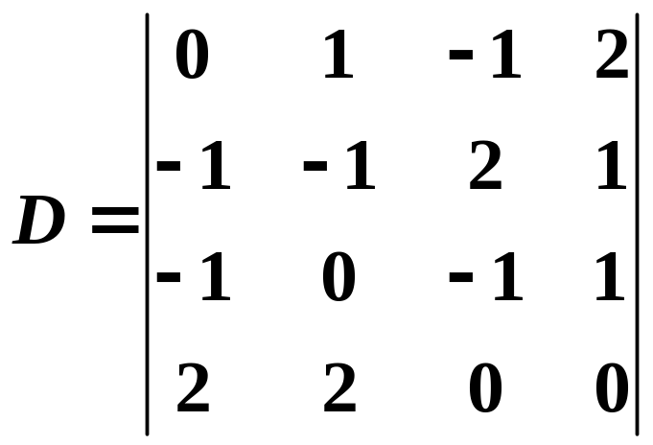
以上两例都是首先利用性质5将行列式某一行（列）
只保留一个非零元素，再按这一行（列）展开，通
过降阶计算行列式的值，这是计算行列式常用方法
之一。
例4 计算行列式
解 由行列式的性质把D化为三角形行列式

Slide 18
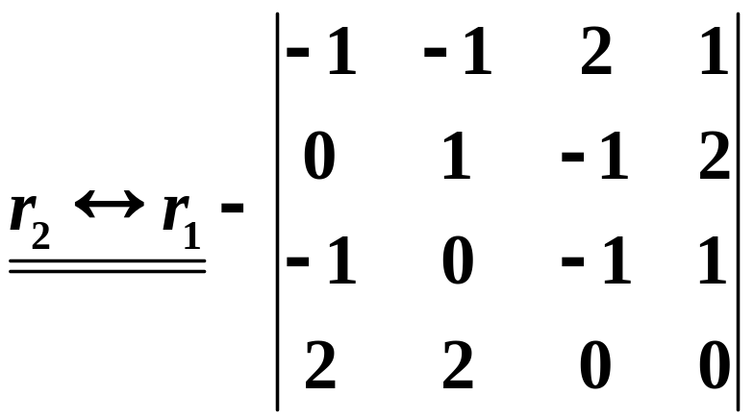
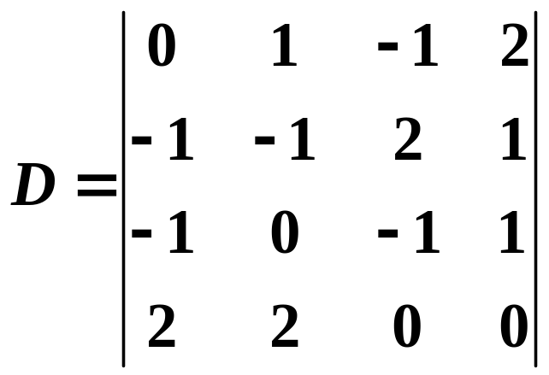
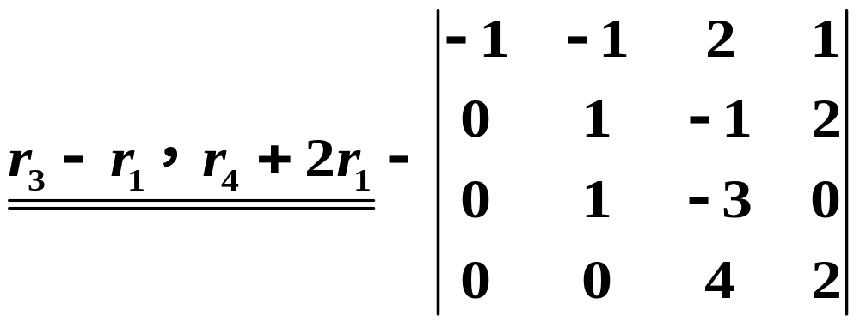

Slide 19
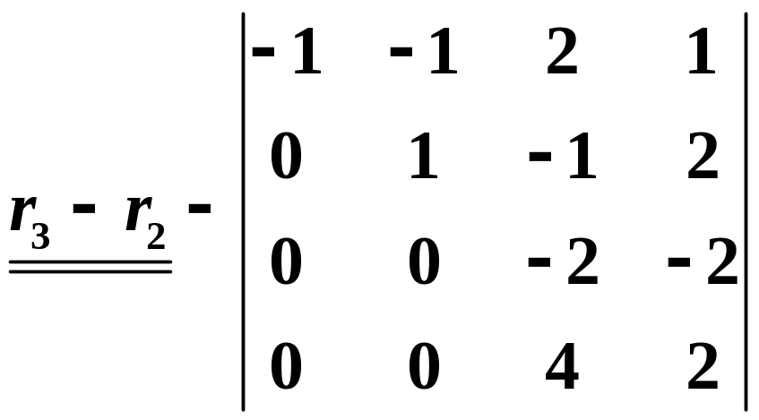
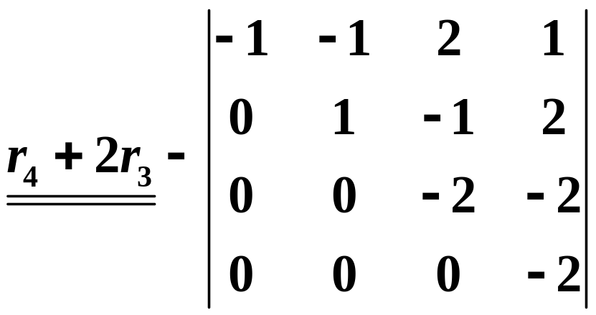
例4是利用性质5将行列式化为上三角形行列式，
其值为主对角线上元素的乘积

Slide 20
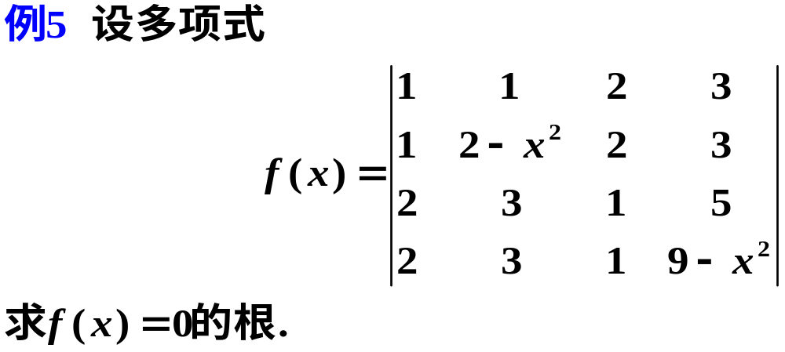
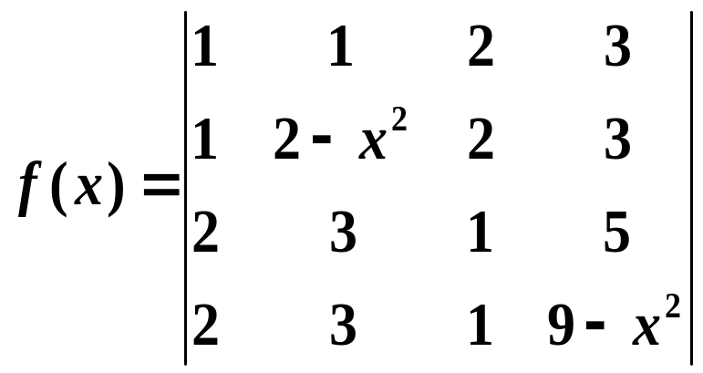
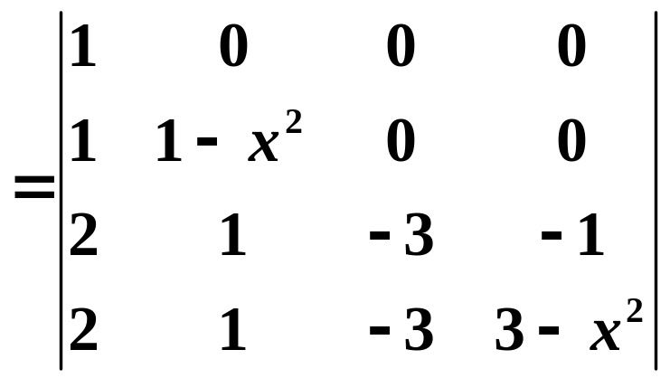
解

Slide 21
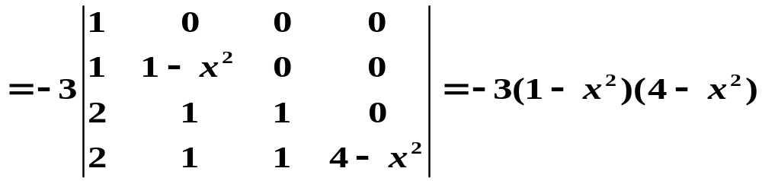
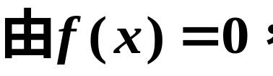
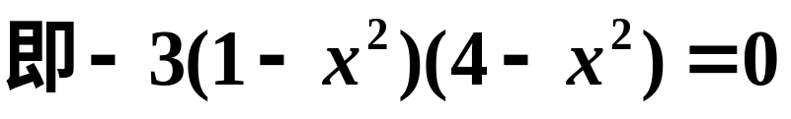
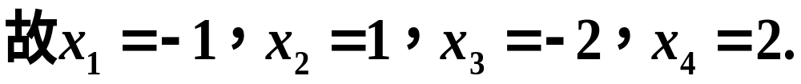

Slide 22
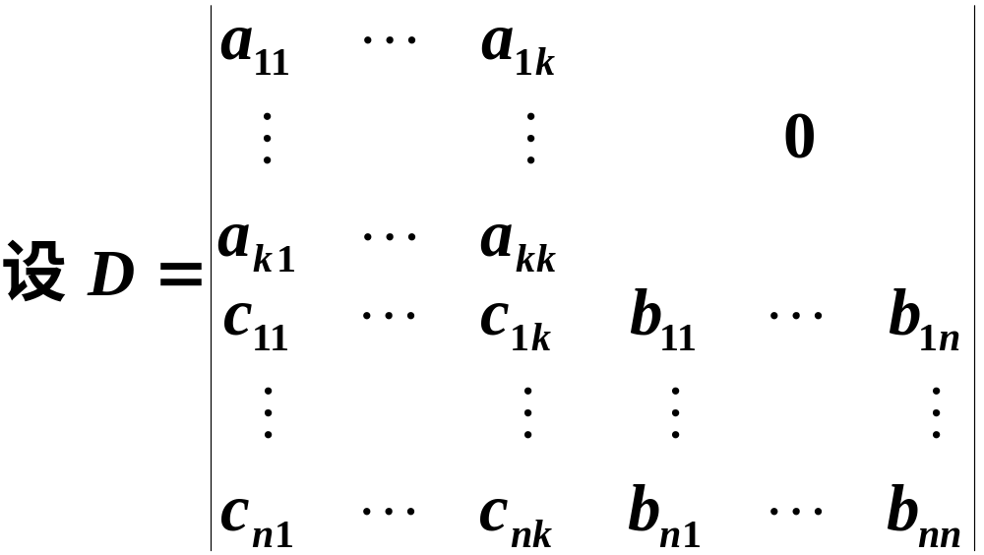
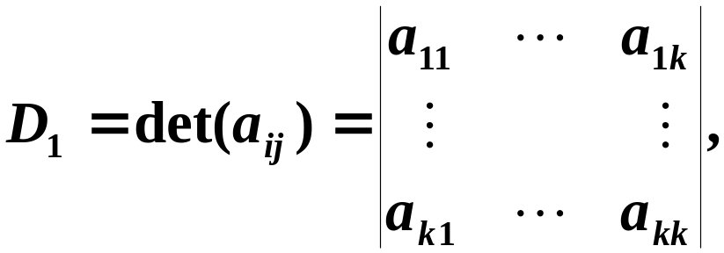
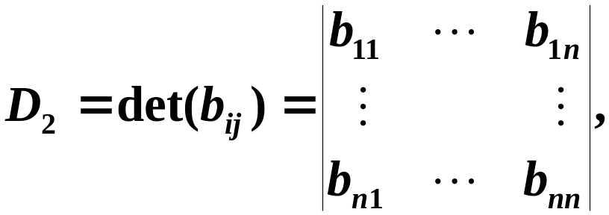
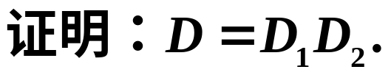
例6

Slide 23
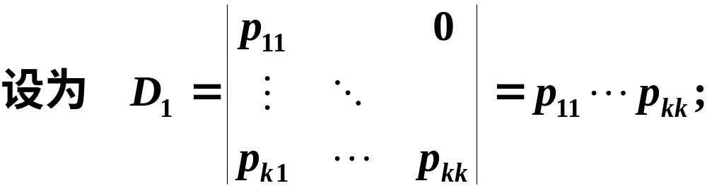

证明

Slide 24





Slide 25
三、小结
(行列式中行与列具有同等的地位,行列式的性质凡是对行成立的对列也同样成立).
行列式的5个性质
计算行列式常用方法：(1)利用定义;(2)利用性质把行列式化为上三角形行列式，从而算得行列式的值．

Slide 26



思考题

Slide 27


思考题解答
解

Slide 28




